Slide 1


ĐƯỜNG ĐUA BÙNG SỨC SỐNG
HƯỚNG DẪN CÁC TRÒ CHƠI

Slide 2
LƯU Ý KHI THAM GIA SỰ KIỆN
Khách có vé mới được tham gia sự kiện à Nhớ mang vé theo. (Đã ghi chú trên vé mời)
Khách cần mang CMND để verify khi đổi quà tặng
Trang phục thể thao, mang giày, mang thêm nón vì trời có thể nắng. Bôi kem chống nắng đầy đủ.
Khách tự bảo quản đồ tư trang. Nên mang đồ gọn nhẹ để không bị vướng víu khi tham gia đường đua
Khách hàng nên bảo quản BIB để không bị mất/rách. BIB cần trình diện để đổi quà.

Slide 3

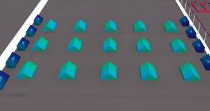
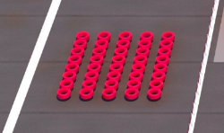
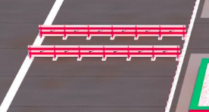
HƯỚNG DẪN CHƠI GAME
4. Khu game
Game 1: NHẢY BẬC NGHIÊNG
Người chơi nhảy bật nghiêng trên các bảng bật và phải hoàn thành đường đua mà không té hoặc đụng chân xuống đất là hoàn thành thử thách. Thời gian hoàn thành: 15s
Game 2: VƯỢT BÁNH XE
Người chơi chạy vượt qua các lốp bánh xe. Thời gian hoàn thành: 15s
Game 3: VƯỢT RÀO
Người chơi nhảy qua 3 hàng rào chướng ngại vật, hoàn thành thử thách với điều kiện không được té hay làm ngã hàng rào. Thời gian hoàn thành: 45s

Slide 4
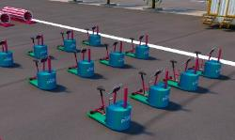
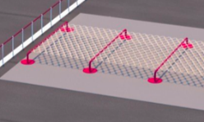
HƯỚNG DẪN CHƠI GAME
4. Khu game
Game 5
ĐẠP XE SỐNG KHOẺ
Người chơi đạp xe với tốc độ nhanh nhất để làm sáng cụm chữ “AIA VITALITY CITY” để hoàn thành thử thách
Thời gian hoàn thành: 12s
Game 6
BÒ QUA LƯỚI
Người chơi tham dự đi trên cầu khỉ và hoàn thành hết lượt chơi mà không bị té hay rơi xuống đất.
Thời gian hoàn thành: 30s

Slide 5
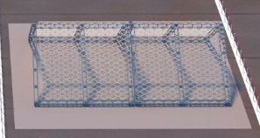
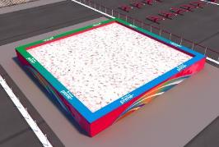

HƯỚNG DẪN CHƠI GAME
4. Khu game
Game 7:
VƯỢT NÚI LƯỚI
Người chơi leo lên đỉnh núi và leo xuống hướng còn lại để hoàn thành thử thách.
Thời gian hoàn thành: 30s
Game 8:
TRUY TÌM THÔNG ĐIỆP SỐNG KHOẺ
Người chơi được hướng dẫn phân biệt logo “AIA VITALITY” “mang ra đưa cho người giám sát.
Thời gian hoàn thành: 30s
Game 9:
ĐU XÀ ĐƠN
Người chơi leo lên đỉnh núi và leo xuống hướng còn lại để hoàn thành thử thách.
Nam & nữ (5 cái)
Thời gian hoàn thành: 30s

Slide 6
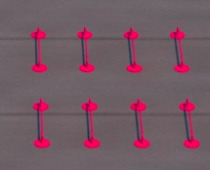

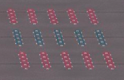
HƯỚNG DẪN CHƠI GAME
4. Khu game
Game 10: BƯỚC QUA CẦU KHỈ
Game 11: THEO DẤU SỐNG KHOẺ
Game 12: BẬC NHẢY LÒ CÒ
(AIA Vitality)
Người chơi đi trên cầu khỉ và hoàn thành hết lượt chơi mà không bị té hoặc rơi xuống đất. Thời gian hoàn thành: 45s
Người chơi nhảy vào từng ô và phải thực hiện đúng động tác được dán trên ô. Hoàn thành hết đường để qua tiếp. Thời gian hoàn thành: 30s
Người chơi nhảy vào từng ô và làm theo động tác Squat như hình được dán trên từng ô. Nếu người chơi làm sai dáng sẽ phải quay về thử thách lại. Thời gian hoàn thành: 30s

Slide 7
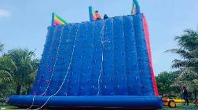
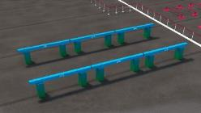
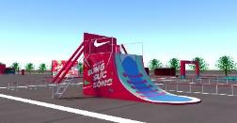
HƯỚNG DẪN CHƠI GAME
Diecut Logo AIA Vitality 2 bên hông
4. Khu game
Game 13: VƯỢT NÚI PHAO
(logo vitality)
Game 14: VƯỢT CHƯỚNG NGẠI VẬT
Game 15: FINISH
Người chơi dùng cơ thể leo qua thanh ngang để vượt chướng ngại vật.
Thời gian hoàn thành: 30s
Người chơi hoàn thành hết 4 chặng sẽ lấy đà để leo lên đỉnh “GIÀY” và bấm nút “FINISH” để kết thúc ”ĐƯỜNG ĐUA BÙNG SỨC SỐNG”. Thời gian hoàn thành: 30s
Người chơi di chuyển ngang và tay bám vào các thanh ngang để di chuyển. Thời gian hoàn thành: 30s

